Slide 1
Τα εσπεριδοειδή δέντρα!
Στο προηγούμενο μάθημα μιλήσαμε για τα οπωροφόρα και τα δασικά δέντρα.
Μια ομαδουλα που ανήκει στα οπωροφόρα δέντρα είναι και τα εσπεριδοειδή.

Slide 2
Τι είναι τα εσπεριδοειδή ;
Τα εσπεριδοειδή είναι δέντρα οπωροφόρα, δηλαδή τα καλλεργεί ο άνθρωπος γιατί μας δίνουν καρπούς που τρώγονται.
Είναι δέντρα χαμηλά, όχι πολύ ψηλά όπως το κυπαρίσσι.
Είναι αειθαλή δέντρα, δηλαδή δεν ρίχνουν τα φύλλα τους τον χειμώνα.
Τα άνθη των εσπεριδοειδών δέντρων έχουν πολύ όμορφο άρωμα.
Τα φρούτα που μας δίνουν τα εσπεριδοειδή δέντρα είναι φρούτα του χειμώνα , όπως μας έχει αναφέρει ο κύριος Μαρούγκας σε προηγούμενο μάθημα.
Τα φρούτα αυτά είναι πολύ ωφέλιμα για την υγεία μας και είναι πλούσια σε βιταμίνη C.

Slide 3
Ποιά είναι τα εσπεριδοειδή;
Τα εσπεριδοειδή είναι :
Η πορτοκαλιά που μας δίνει πορτοκάλια.
Η λεμονιά που μας δίνει λεμόνια.
Η νερατζια που μας δίνει νεράτζια.
Το περγαμόντο που μας δίνει περγαμόντο.
Η μανταρινιά που μας δίνει μανταρίνια.
Η κιτριά που μας δίνει κίτρα.
Το κουμ κουάτ που μας δίνει τα κουμ κουάτ.
Το γκρέιπ φρούτ που μας δίνει τα γκρέιπ φρούτ.

Slide 4
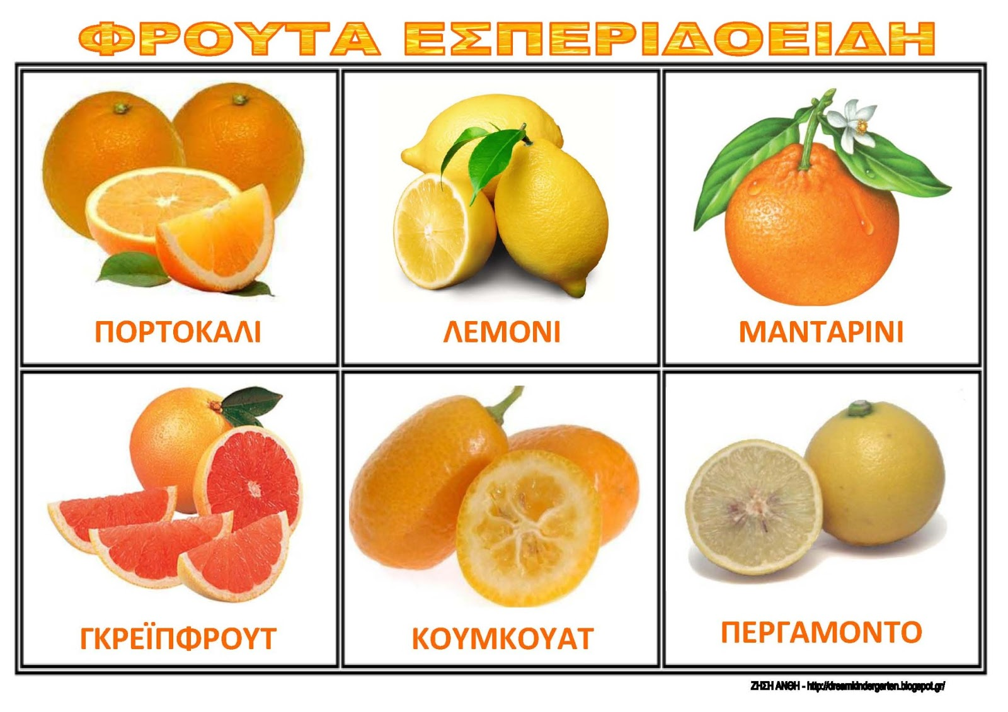
Ας δούμε μερικά γνωστά εσπεριδοειδή φρούτα.
Η εικόνα έιναι από μια πολύ ωραία σελίδα συναδέλφου εκπαιδευτικού.
Η σελίδα βρίσκεται στην ηλεκτρονική διεύθυνση : http://dreamkindergarten.blogspot.com/2013/01/blog-post_19.html

Slide 5
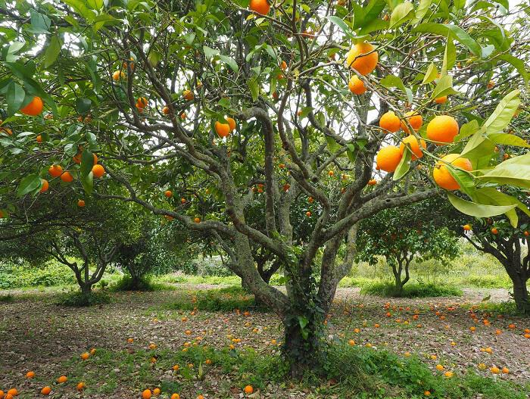
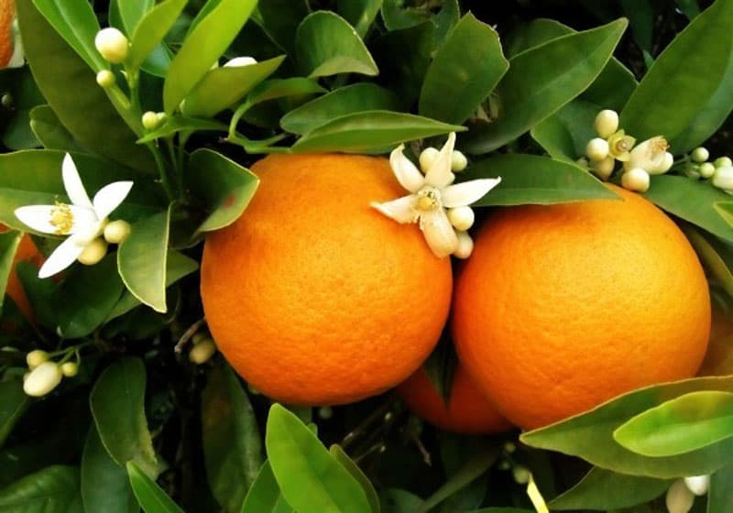
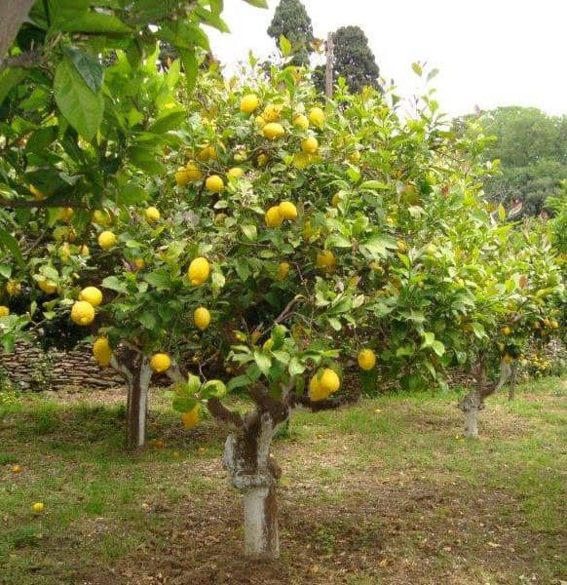
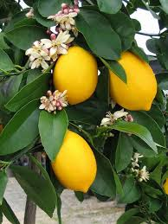
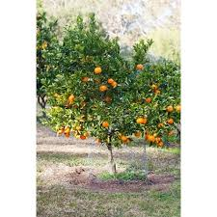
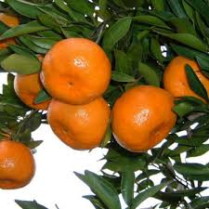
Ας δούμε μερικά γνωστά εσπεριδοειδή δέντρα με τους καρπούς τους.
Πορτοκαλιά Λεμονιά
Μανταρινιά

Slide 6
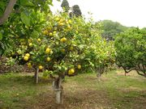
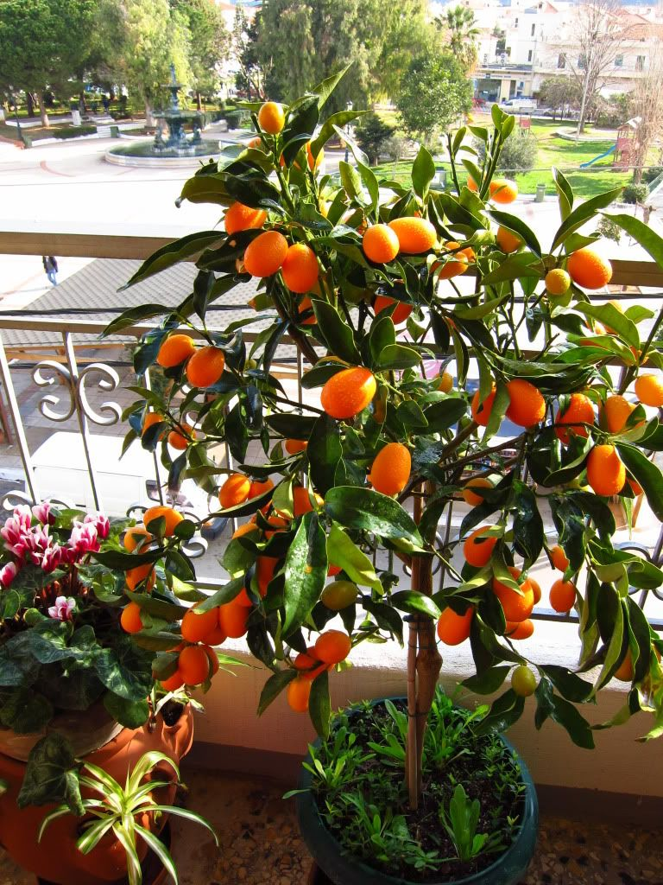
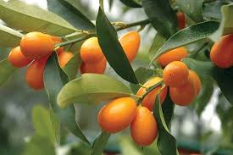
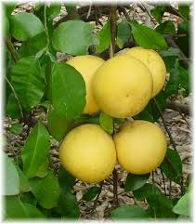
Ας δούμε μερικά γνωστά εσπεριδοειδή δέντρα με τους καρπούς τους.
Γκρέιπφρουτ Κούμ κουάτ

Slide 7
Παρατηρούμε κάτι για τα εσπεριδοειδή φρούτα;
Παρατηρούμε ότι τα εσπεριδοειδή μοιάζουν πολύ μεταξύ τους! Για αυτό άλλωστε ανήκουν και στην ίδια ομάδα, είναι δηλαδή αδερφάκια της ίδιας οικογένειας!
Ωστόσο εάν τα παρατηρήσουμε καλά είναι διαφορετικά μεταξύ τους, άλλα είναι πιο μικρά, άλλα είναι πιο μεγάλα, έχουν διαφορετικό χρώμα και σχήμα και το κυριότερο έχουν πολύ διαφορετική γεύση μεταξύ τους!

Slide 8
Ας παίξουμε δύο παιχνίδια στο διαδύκτιο !
Πατώντας επάνω στα μπλέ γράμματα που θα δείτε παρακάτω θα βρείτε ένα παιχνίδι με εικόνες. Οι εικόνες δείχνουν κάποια εσπεριδοειδή φρούτα και κάποια άλλα γνωστά φρούτα που δεν είναι εσπεριδοειδή. Πρέπει να τα ταξινομήσετε στο σωστό κουτάκι ! Καλή επιτυχία!
Παιχνίδι ταξινόμησης !
Πατώντας στα μπλε γράμματα θα δείτε ένα παιχνίδι με καρτέλες, ψάχνω να βρω τα ίδια ζευγαράκια εσπεριδοειδών ανοίγοντας δύο καρτέλες την φορά! Είναι ένα παιχνίδι μνήμης! Καλή επιτυχία!
Παιχνίδι μνήμης με καρτέλες!

